Slide 1

任务6 后台功能开发

Slide 2

能力目标
能够根据功能需求，使用PHP动态网站开发技术开发项 目功能模块，以培养学生PHP项目的开发能力；
培养学生分析问题与解决问题的能力；
培养学生良好的逻辑思维能力；
培养学生良好的代码编写规范和严谨的工作态度。

Slide 3
知识目标
掌握PHP基础知识；
掌握常用PHP函数的应用；
掌握在线编辑器在PHP中的应用；
掌握PHP操作数据库数据的四种方式，即写入数据、查询数据、修改数据、删除数据；
掌握分页的原理与应用。

Slide 4

任务描述
本次任务需要完成13个子任务，包括配置开发环境、开发登录验证模块、开发后台框架模块、开发网站基本配置模块、开发管理员管理模块、开发单页管理模块、开发文章管理模块、开发产品管理模块、开发留言管理模块、开发焦点幻灯管理模块、开发QQ客服管理模块、开发友情链接管理模块、开发退出后台模块。

Slide 5
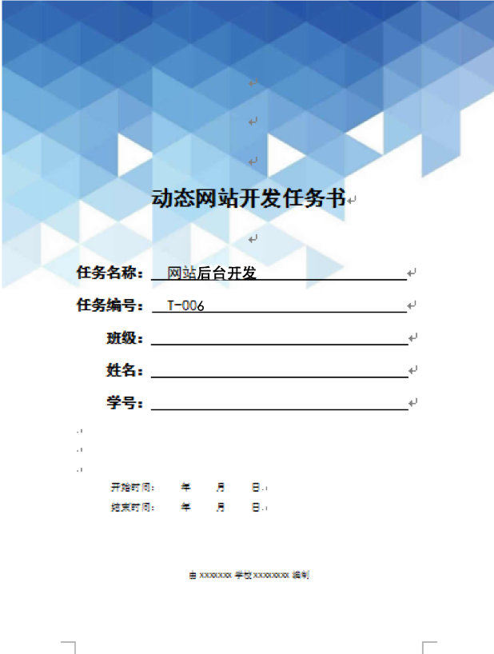
任务描述/任务书
子任务0：配置开发环境
子任务1：开发登录验证模块
子任务2：开发后台框架模块
子任务3：开发网站基本配置模块
子任务4：开发管理员管理模块
子任务5：开发单页管理模块
子任务6：开发文章管理模块
子任务7：开发产品管理模块
子任务8：开发留言管理模块
子任务9：开发焦点幻灯管理模块
子任务10：开发QQ客服管理模块
子任务11：开发友情链接管理模块
子任务12：开发退出后台模块

Slide 6

子任务1：开发登录验证模块
设计登录验证页面；
编写数据库链接文件（conn.php）；
编写登录验证文件（login_check.php）
知识点讲解：
mysql_select_db（）函数；
mysql_query（）函数；
超全局变量$_POST和$_GET；
mysql_fetch_arrary（）函数；
Session、$_session和session_start（）；
require_once（）方法

Slide 7
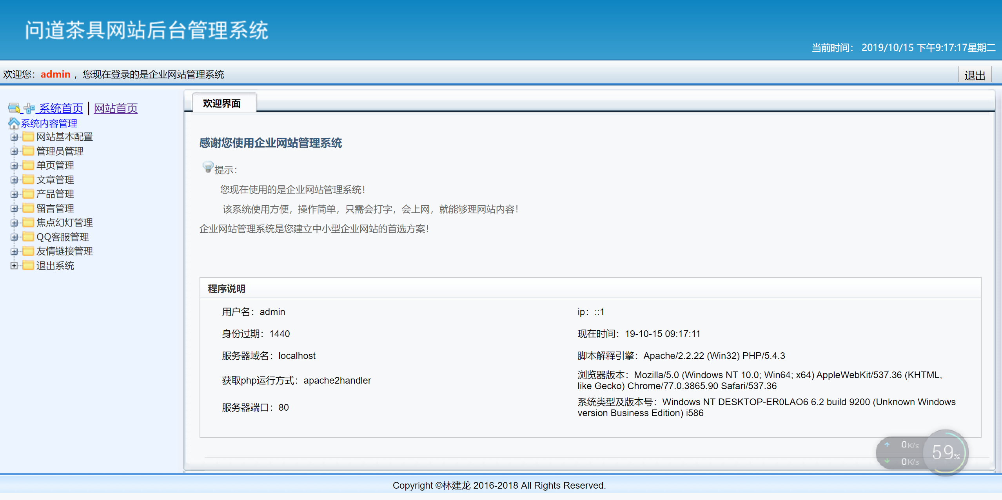
子任务2：开发后台框架模块
确定后台框架结构；
确定在每个版位输出文件的名称；

Slide 8
子任务3：开发网站基本配置模块
关于在线编辑器；
KindEditor在线编辑器；

Slide 9
子任务4：开发管理员管理模块
开发添加管理员功能操作；
开发查询输出管理员信息列表功能操作；
开发修改管理员信息功能操作；
开发删除管理员信息功能操作；

Slide 10
子任务5：开发单页管理员模块
开发添加单页功能操作；
开发查询输出单页信息列表功能操作；
开发修改单页信息功能操作；
开发删除单页信息功能操作；

Slide 11
子任务6：开发文章管理员模块
开发添加文章功能操作；
开发查询输出文章信息列表功能操作；
开发修改文章信息功能操作；
开发删除文章信息功能操作；

Slide 12
子任务7：开发产品管理模块
开发添加产品功能操作；
开发查询输出产品信息列表功能操作；
开发修改产品信息功能操作；
开发删除产品信息功能操作；

Slide 13
子任务8：开发留言管理模块
设计留言列表页；
编辑留言信息处理页文件；
编辑留言删除页文件。

Slide 14
子任务9：开发焦点幻灯管理模块
开发添加焦点幻灯功能操作；
开发查询输出焦点幻灯信息列表功能操作；
开发修改焦点幻灯信息功能操作；
开发删除焦点幻灯信息功能操作；

Slide 15
子任务10：开发QQ客服管理模块
开发添加QQ客服功能操作；
开发查询输出QQ客服信息列表功能操作；
开发修改QQ客服信息功能操作；
开发删除QQ客服信息功能操作；

Slide 16
子任务11：开发友情链接管理模块
开发添加友情链接功能操作；
开发查询输出友情链接信息列表功能操作；
开发修改友情链接信息功能操作；
开发删除友情链接信息功能操作；

Slide 17
子任务12：开发退出后台模块
session_unset（）函数的使用
session_destory（）函数的使用

Slide 18
THANK YOU !

